Slide 1
回馈社会，全面开源“Kingst51”所有资料。
“Kingst51”开发板以0利润成本价销售（公开完整成本清单）
配套书籍：手把手教你学51单片机
--C语言版（第3版）
2-2：认识LED小灯
关注各大直播平台：金沙滩电子课堂，直播授课答疑
青岛金思特电子有限公司
（金沙滩工作室）
作者：宋雪松

Slide 2
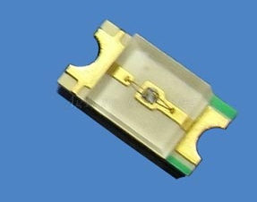
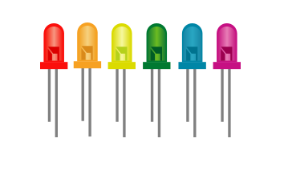
LED小灯（发光二极管）
1、LED小灯依靠电流驱动，不同颜色的LED小灯压降不同。其中红色和黄色1.8V到2.2V之间，绿色、蓝色和白色在3.0V到3.2V之间。
2、红色贴片LED:电流1到20mA，在1到5mA亮度有所变化，5mA以上亮度基本无变化。

Slide 3
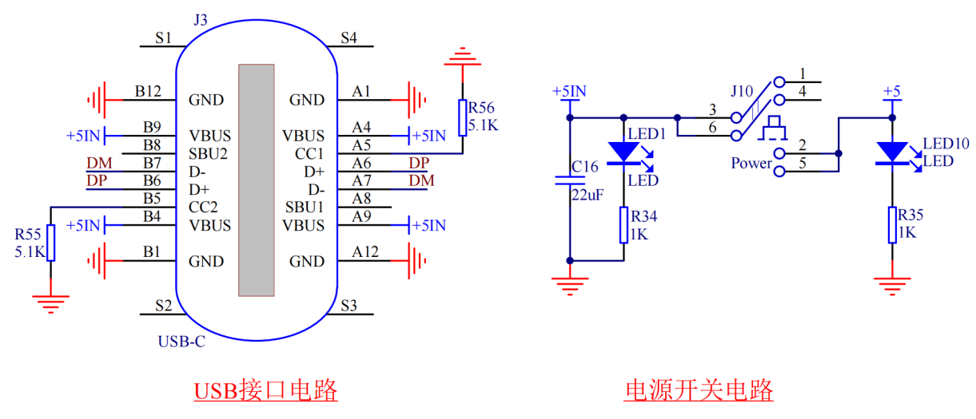
LED发光二极管电路

Slide 4
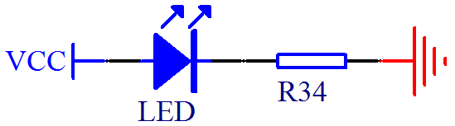
LED发光二极管以及限流电阻计算
欧姆定律：R = U/I
R = 3V/0.02A = 150Ω
R = 3V/0.001A = 3KΩ

Slide 5
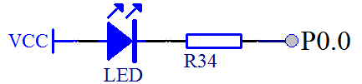
点亮一个LED发光二极管

Slide 6
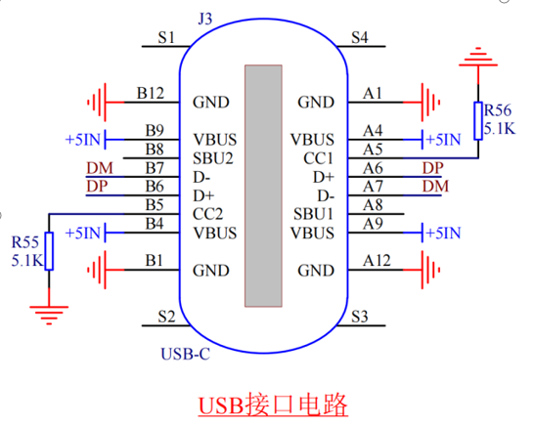
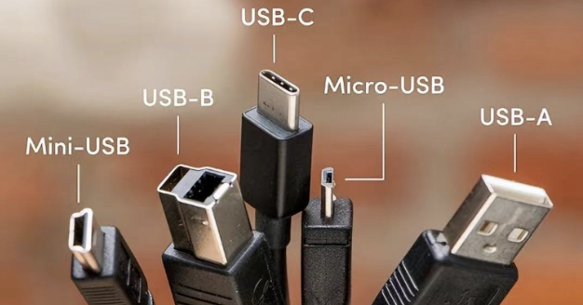
关于USB供电电路的扩展小知识
Type-C口对Type-C口供电务必要接R55和R56两个电阻

Slide 7
金沙滩工作室业务介绍
金沙滩工作室：单片机嵌入式教学
青岛金思特电子有限公司：逻辑分析仪、智能仪器
青岛方寸间智能科技有限公司：五子棋、围棋智能电子棋盘

